Slide 1



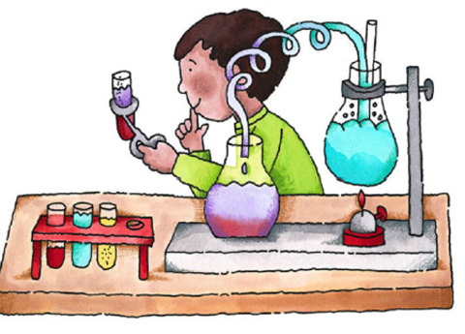


Муниципальное бюджетное дошкольное образовательное учреждение
Детский сад № 53 «Росточек»
Проект – «Волшебство воды»
(Опытно – исследовательская деятельность детей с водой)
Воспитатель: Курбанова Анфиса Г.

Slide 2
Паспорт проекта:
Тип проекта: поисково - исследовательский.
Участники: Воспитатель старшей группы.
Целевая группа: дети 5 - 6 лет.

Slide 3
Цель:
Расширение знаний детей о свойствах и использование воды в жизнедеятельности человека.
Задачи:
Формировать представления об агрегатных состояниях воды (жидкое, твердое и газообразное). Усвоение значений символов воды, льда, пара, нагревания и охлаждения.
Развивать опытно - исследовательскую деятельность детей путем включения их в мыслительные, моделирующие и преобразующие действия в построении сериационного ряда изменений агрегатных состояний воды;
Воспитывать бережное отношение к воде как основному природному ресурсу.
Продукт организованной образовательной деятельности – слайд шоу.

Slide 4
Интеграция образовательных областей:
Познавательное развитие
(ознакомление с миром природы,
развитие познавательно – исследовательской деятельности)
Cоциально – коммуникативное развитие
(формирование основ безопасности)
Речевое развитие
(развитие речи, приобщение к художественной литературе)
Художественно – эстетическое развитие
(музыкальное, изобразительное)
Физическое развитие

Slide 5
Этапы работы:
1 этап работы - организационный
-ознакомление детей и родителей с целями и задачами проекта
-подбор дидактического, методического и лабораторного оборудования для реализации проекта.
2 этап работы – практический
(экспериментально - исследовательский)
- цикл проведения опытов с водой;
- открытое ООД, просмотр видеороликов эксперименты с водой;
-мероприятия с родителями, папка для родителей по реализации проекта «Волшебство воды».
-

Slide 6
Опыты и эксперименты:
1 ОПЫТ «Три состояния воды»
2 ОПЫТ «Какая вода?»
3 ОПЫТ «Вода – растворитель»
4 ОПЫТ: «Преломление света»
5 Опыт: «Сломанный карандаш »
6 ОПЫТ: «Исчезающая монетка»

Slide 7
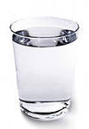


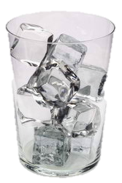
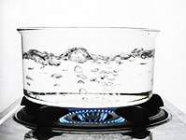
1. ОПЫТ «Три состояния воды»
Цель: формирование представления об агрегатных состояниях воды. Развитие представлений о сериационным изменении воды.
жидкое
Твердое (лёд)
Газообразное (пар)
Вывод: Вода может находиться в трех агрегатных состояниях.

Slide 8
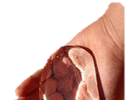
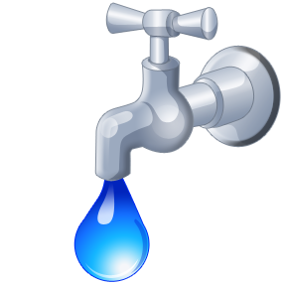
2. ОПЫТ «Какая вода?»
Цель: Познакомить детей со свойствами: вода не имеет формы, цвета, запаха и вкуса.
Вывод: Вода принимает форму того сосуда, в который налита, то есть может легко менять форму. Она не имеет цвет, запаха и вкуса, а приобретает цвет, запах и вкус растворенного в ней вещества.

Slide 9
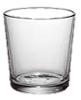
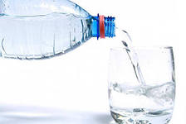

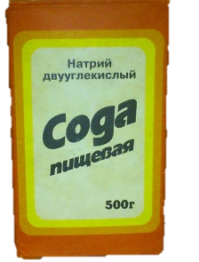

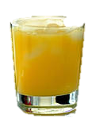
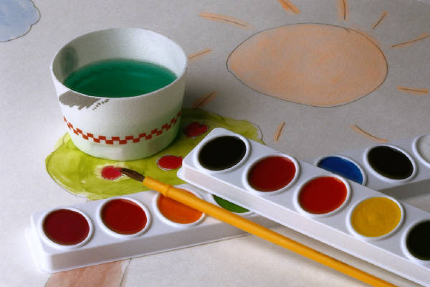
3 ОПЫТ «Вода – растворитель»
Цель: Познакомить со способностью воды растворять некоторые вещества.
Вывод: Вода растворяет некоторые вещества, способность к растворению зависит от количества взятого вещества..

Slide 10
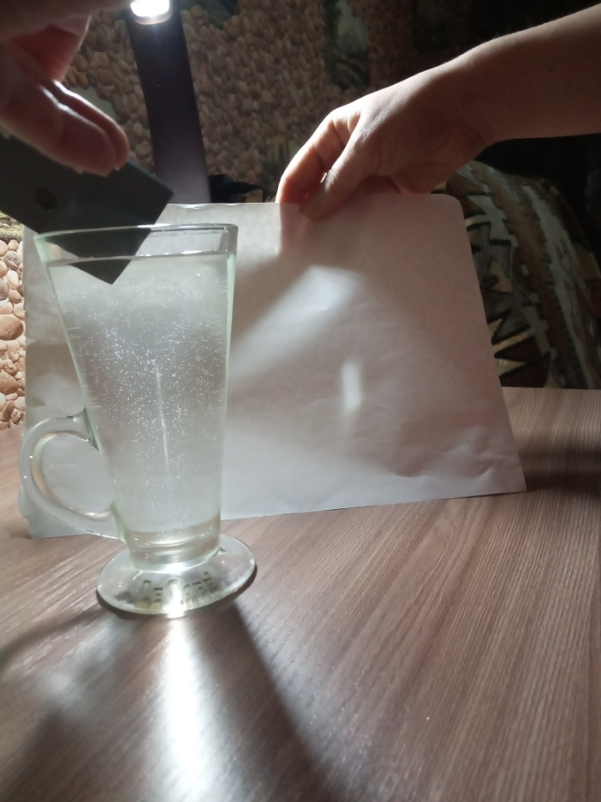
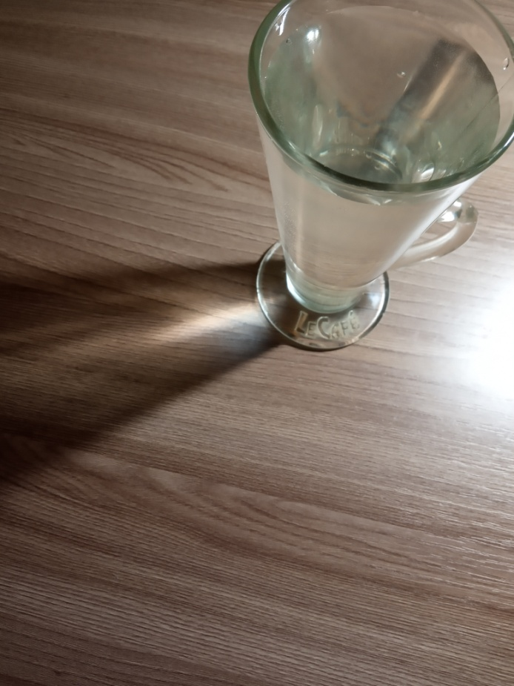
4 ОПЫТ: «Преломление света»
Вам понадобиться : стакан ,таз с водой,зеркало ,настольная лампа,фонарик, если нет солнца .
зеркало, расположенное под углом 25°;

Slide 11
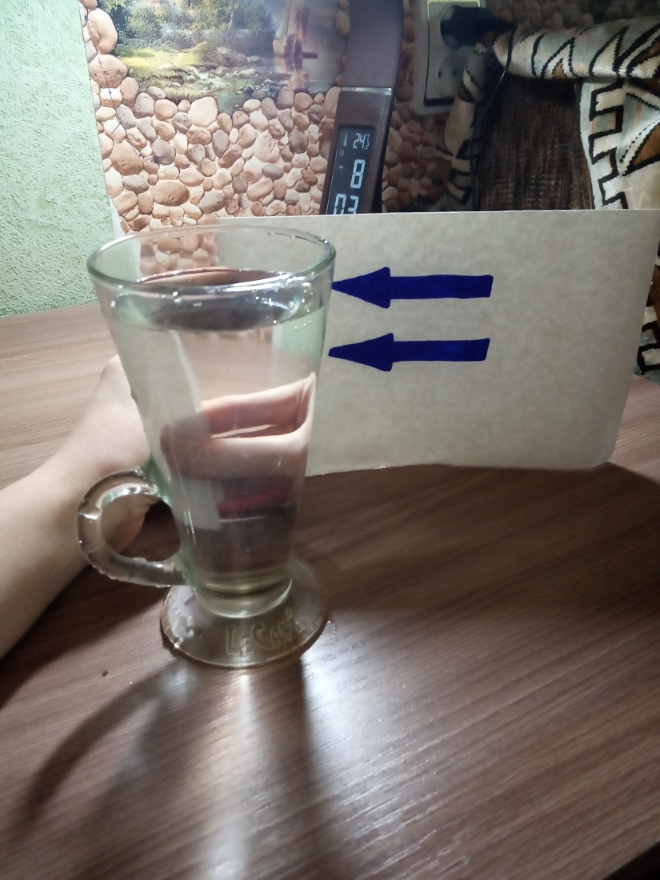
Вам понадобится прозрачный стакан с водой , белый лист бумаги с любым изоброжением

Slide 12
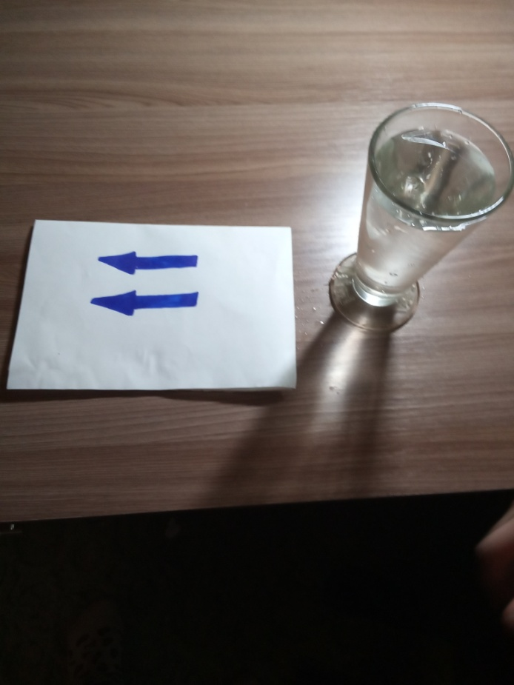
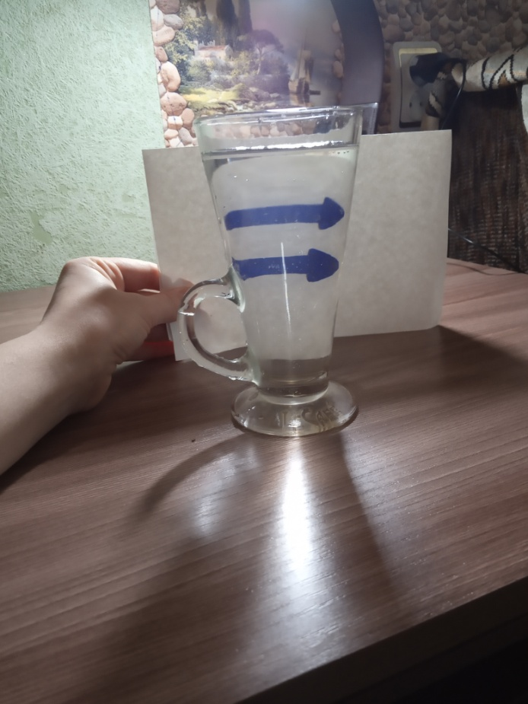

Slide 13
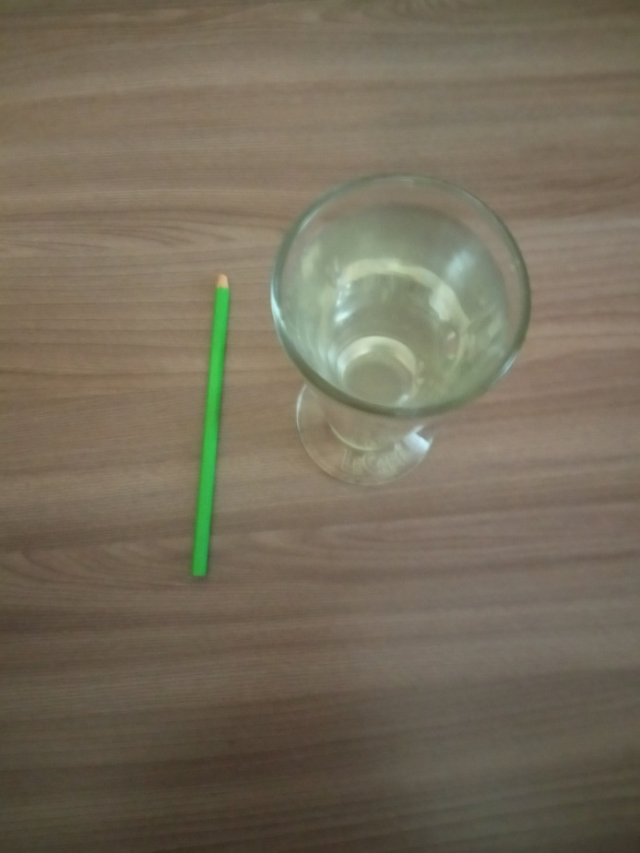
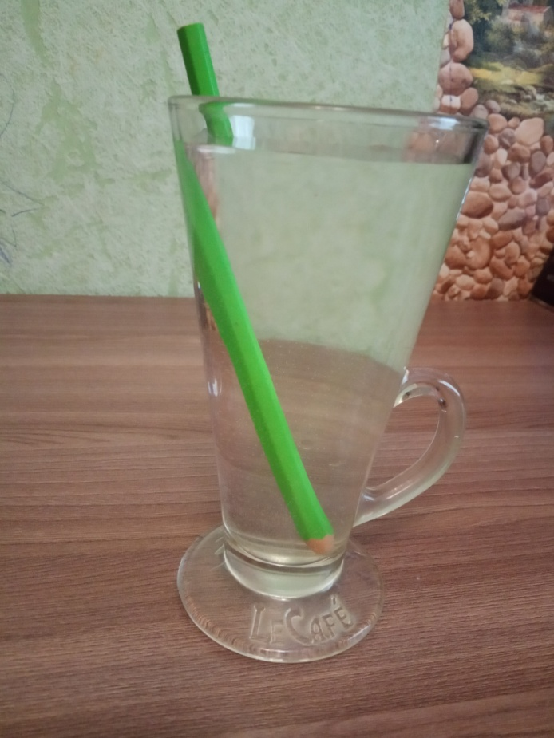
5 эксперимент: «Сломанный карандаш »
Вам понадобиться прозрачный стакан с водой и карандаш

Slide 14
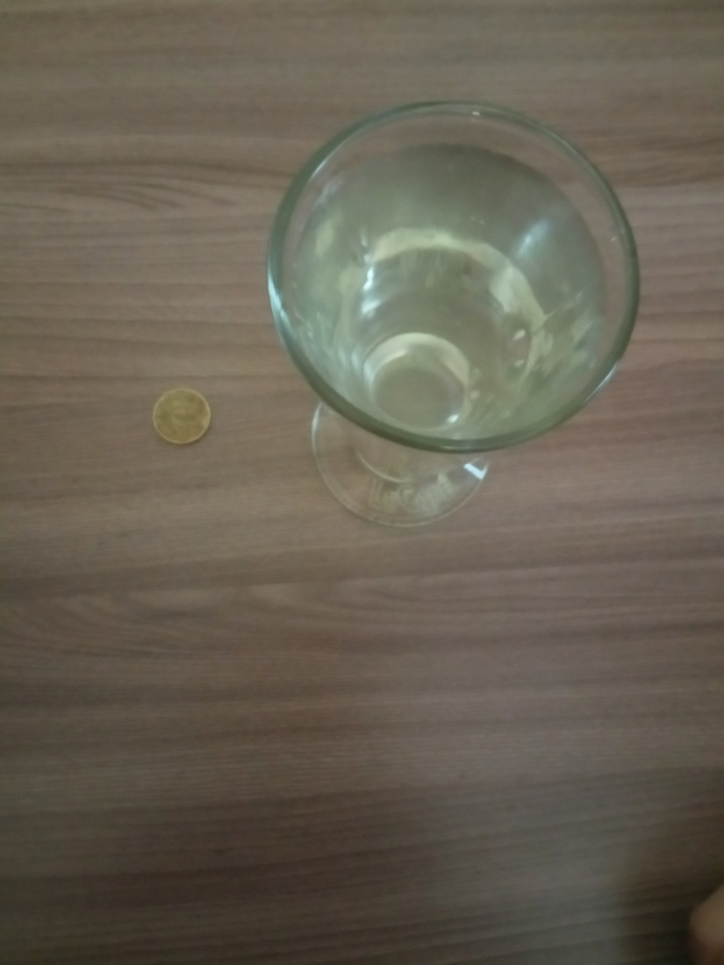
6 ОПЫТ: «Исчезающая монетка»
Оборудование:
- стеклянная банка с крышкой емкостью 1 литр или прозрачный скан ;
- вода;
- монетка.
Ход:
Для проведения опыта следует налить в банку воду и закрыть ее крышкой. Затем следует поставить на монетку банку с водой. Если смотреть на монетку сверху, то ее будет видно, если же посмотреть на монетку сбоку банки, то возникнет ощущение, что монетка исчезла.
Можно сделать этот трюк еще более эффектным. После того, как монетку не будет видно, можно заставить ее появиться вновь. Для этого следует убрать банку с водой, и монета вновь будет видна.
Этот опыт удается благодаря отражению света от стенки банки. Отражение - это отбрасывание света от поверхности обратно.

Slide 15
